Slide 1
Levensfasen De psychologische ontwikkeling van de mens
Hoofdstuk 1 De prenatale periode

Slide 2
Hoofdstuk 1 De prenatale periode
Wat is ontogenese?
& wat is fylogenese?
Rijping
Groei
Leren

Slide 3
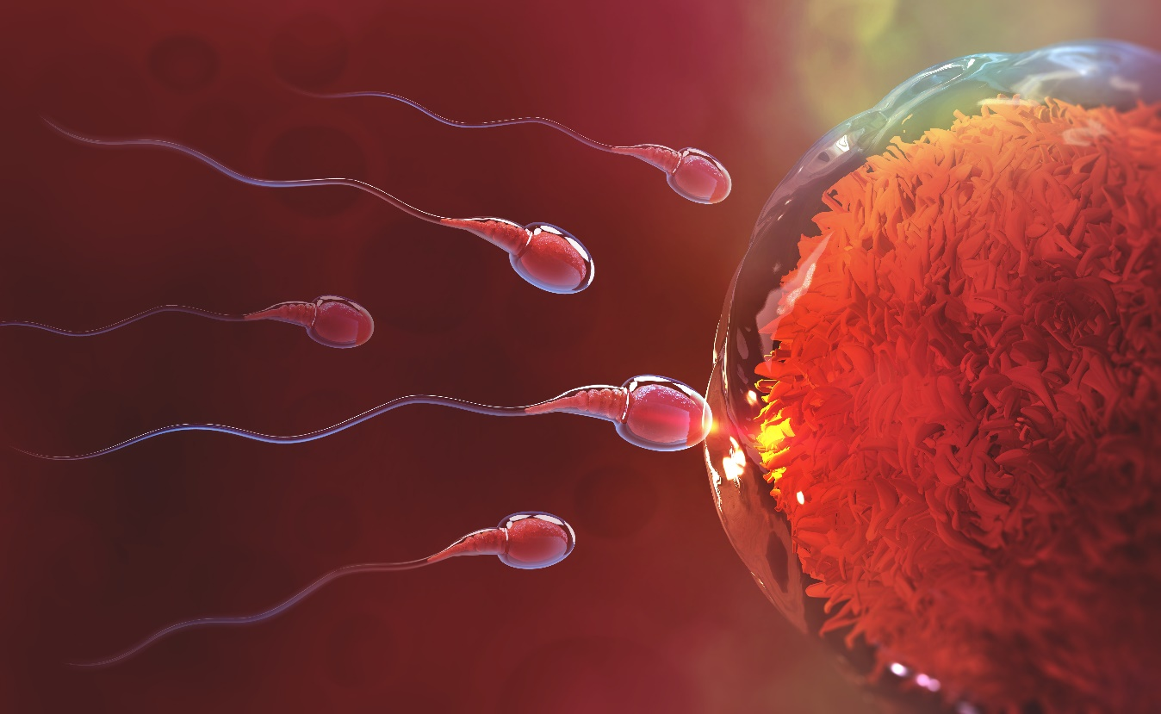
Ontwikkeling van de mens
Bevruchting
Spermacel weet door te dringen in eicel.

Slide 4
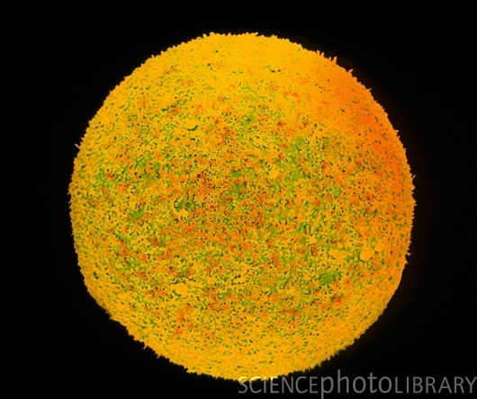
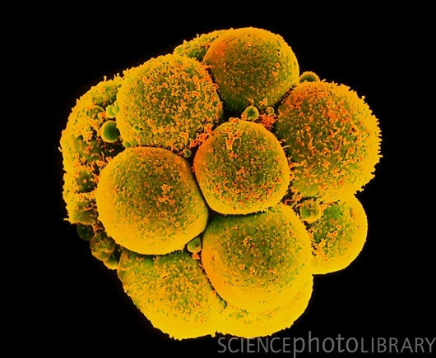
Hoofdstuk 1 De prenatale periode
Ontwikkeling van de mens
Zygote

Slide 5
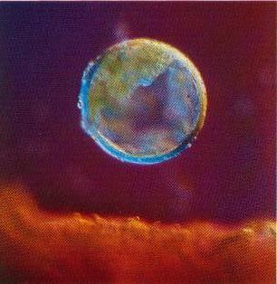
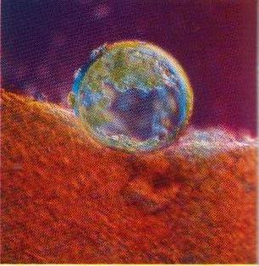
Hoofdstuk 1 De prenatale periode
Ontwikkeling van de mens
Innesteling: Eicel zet zich stevig vast in baarmoederslijmvlies
Slijmprop ontstaat in baarmoedermond

Slide 6
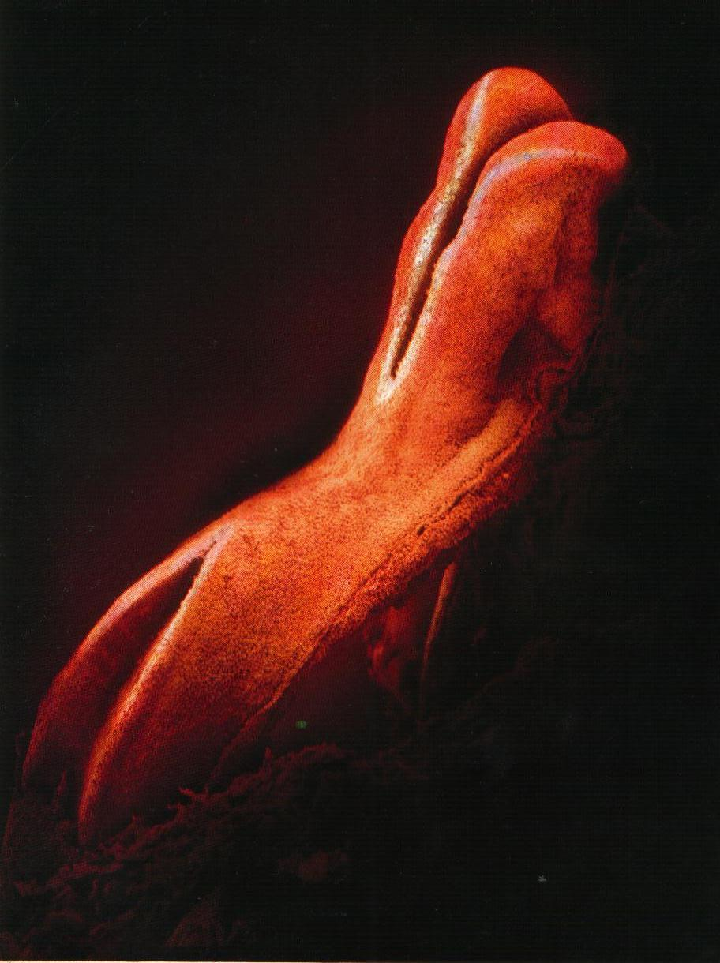
Hoofdstuk 1 De prenatale periode
Ontwikkeling van de mens
3 weken:
Ectoderm
Endoderm
Mesoderm

Slide 7
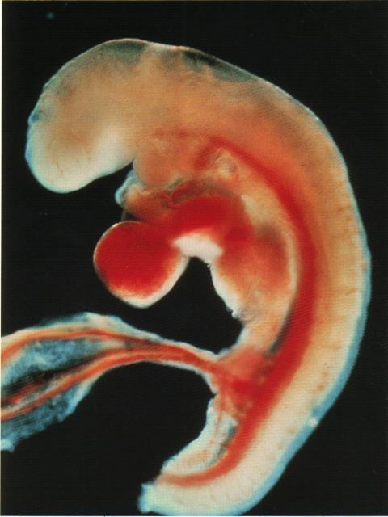
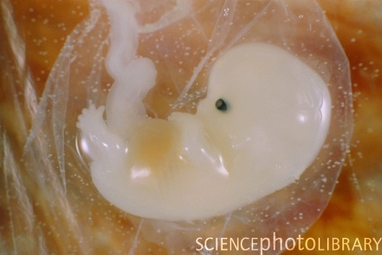
Hoofdstuk 1 De prenatale periode
Ontwikkeling van de mens
Embryo
Ongeveer 4 weken Zie je het centrale zenuwstelsel, het begin van het brein en het hart?
Ongeveer 5 weken Zie je al (primitieve) ogen en oren, en kun je al armpjes en beentjes onderscheiden?
Hoofstuk 1 De prenatale periode

Slide 8
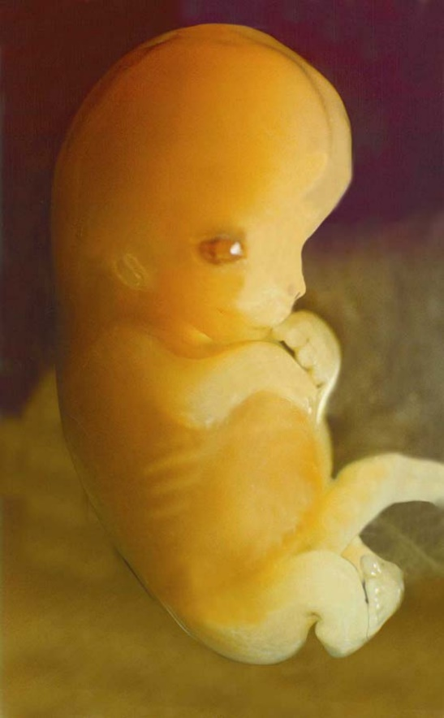
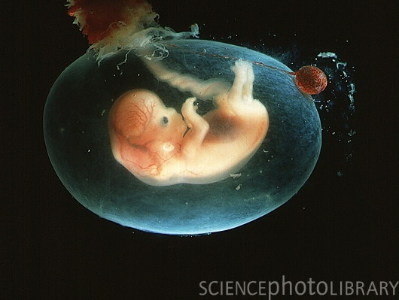
Hoofdstuk 1 De prenatale periode
Ontwikkeling van de mens
Zie je de vorming van de longen?
De hersenen worden steeds ingewikkelder
Hoofstuk 1 De prenatale periode

Slide 9
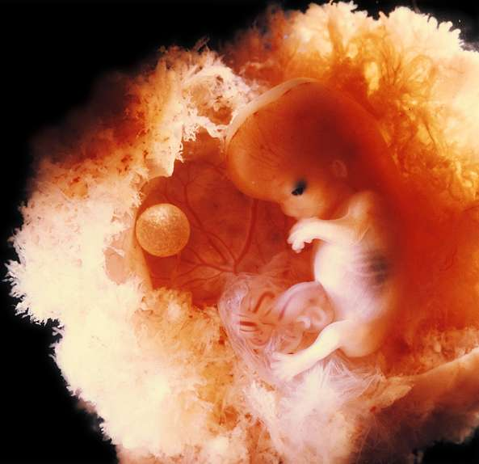
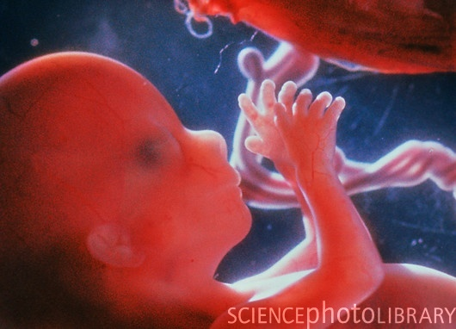
Hoofdstuk 1 De prenatale periode
Ontwikkeling van de mens
Met twaalf weken zijn alle organen in principe gevormd…
Je spreekt dan van een foetus

Slide 10
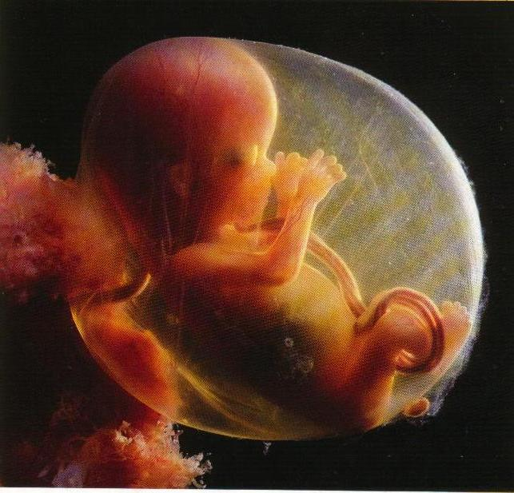
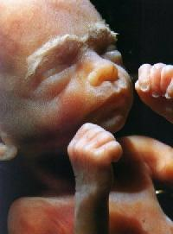
Hoofdstuk 1 De prenatale periode
Ontwikkeling van de mens
Tweede trimester (4-6 maand) 16 weken (4 maanden) 15 cm / 125 gram
Foetus bedekt met laagje donzig haar
Huidcellen maken huidsmeer (bescherming)

Slide 11
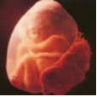
Hoofdstuk 1 De prenatale periode
Ontwikkeling van de mens
Derde trimester 7 – 9 maanden
7 mnd: 38 cm / 1300 gram
8 mnd: 40 cm / 2500 gram
9 mnd 3000 – 4000 gram
Foetus ligt steeds vaker met hoofdje naar beneden

Slide 12
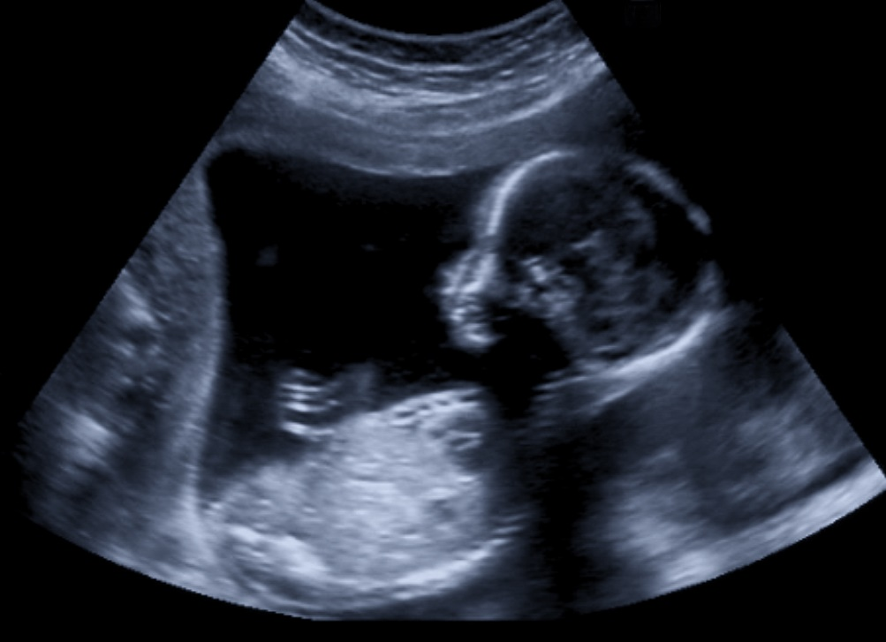
Hoofdstuk 1 De prenatale periode
Prenatale fase
Eerste trimester (embryonale fase)
Twee periodes:
eerste 2 weken: GERMINALE fase
Volgende 6 tot 10 weken
Tweede trimester
de 4e tot en met 6e maand
Derde trimester
Laatste 3 maanden

Slide 13
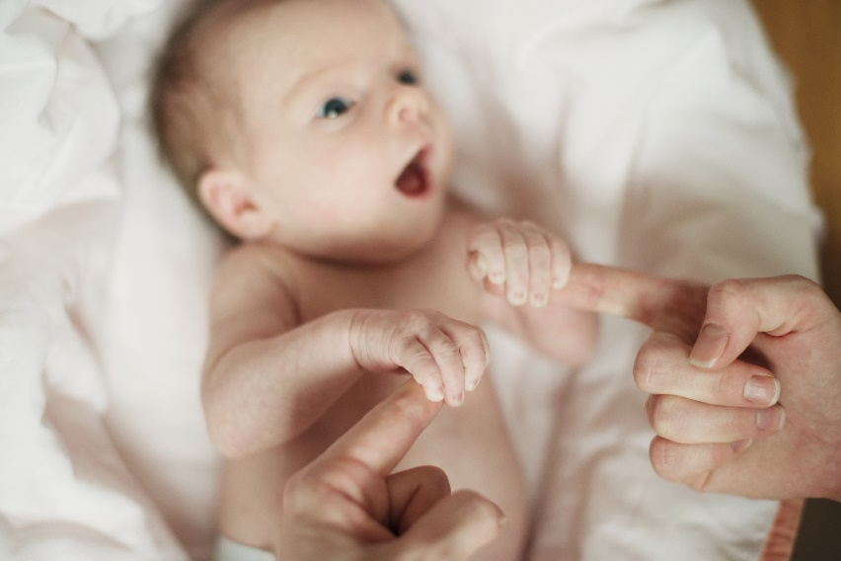
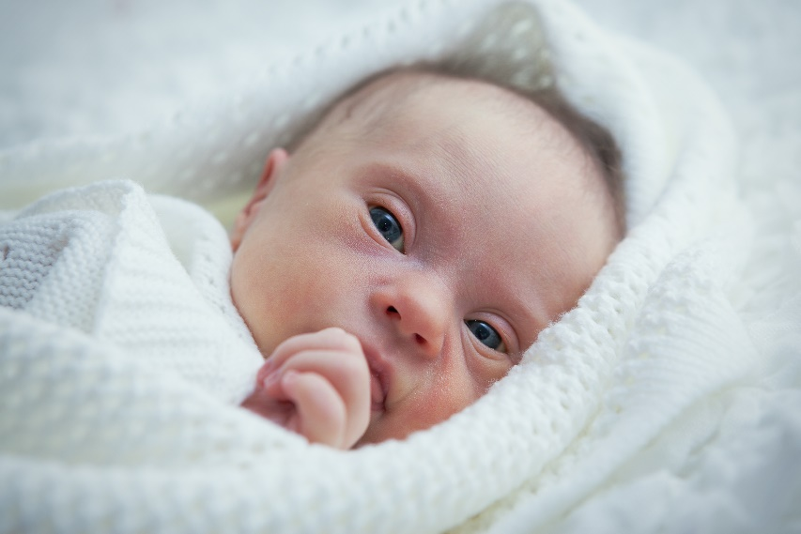
Hoofdstuk 1 De prenatale periode
Kenmerken…
Reflexen
Rooting reflex en sucking reflex
Palmar reflex of grijpreflex
Plantar reflex of Babinskyreflex
Mororeflex
Uterine withdrawal reflex
Asymmetrische tonische nekreflex
Spinal galant reflex
Tonische labyrinth(ine) reflex forewards
Voorbeelden op video….

Slide 14
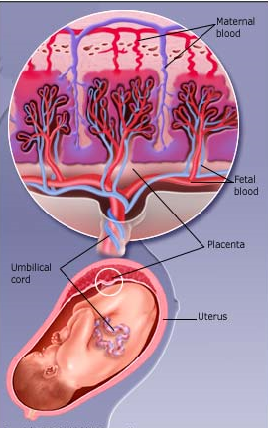
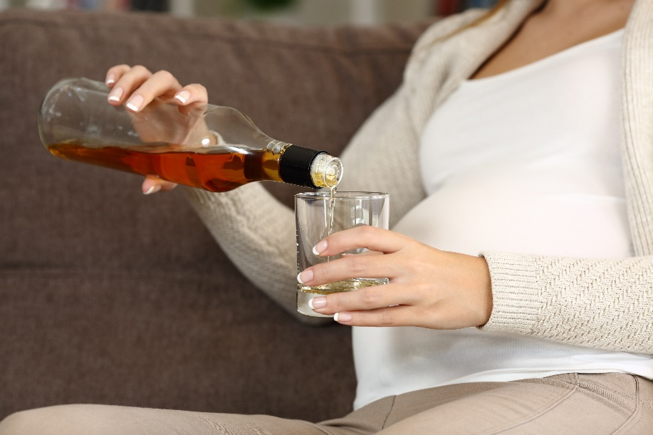
Hoofdstuk 1 De prenatale periode
Teratogenen?!
Is de baarmoeder een veilige plek?
Wat is de rol van de placenta?

Slide 15
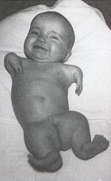
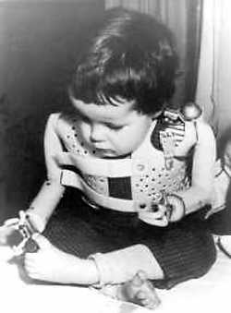
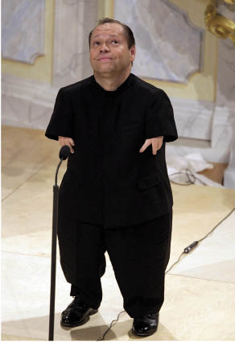
Hoofdstuk 1 De prenatale periode
Softenonkinderen
Teratogene stof = Thalidomide

Slide 16
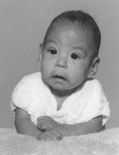
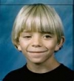
Hoofdstuk 1 De prenatale periode
FAS = foetaal alcohol syndroom
Teratogene stof = alcohol
Leven met FAS: (Willem; 9 Jaar)
“Het is heel slecht om FAS te hebben.
Want ik word ziek heel veel en ik heb heel veel nachtmerries
Ik wou dat mijn moeder geen alcohol gedronken heeft wanneer ik in haar buik zat.” Bron: www.fasstichting.

Slide 17
Hoofdstuk 1 De prenatale periode
Meer teratogenen…
Ondervoeding
Chemicaliën en stralingsgevaar
Ongelukken
Infecties
Zware stress
De leeftijd van de moeder
De leeftijd van de vader
Sigaretten

Slide 18
Hoofdstuk 1 De prenatale periode
Proef-toetsvragen….
De mororeflex wordt ook wel de plantar reflex genoemd.
De interactie met de omgeving (de moeder) speelt bij de ontogenese een belangrijkere rol dan bij de fylogenese.

Slide 19
Maryke Tieleman

